Slide 1
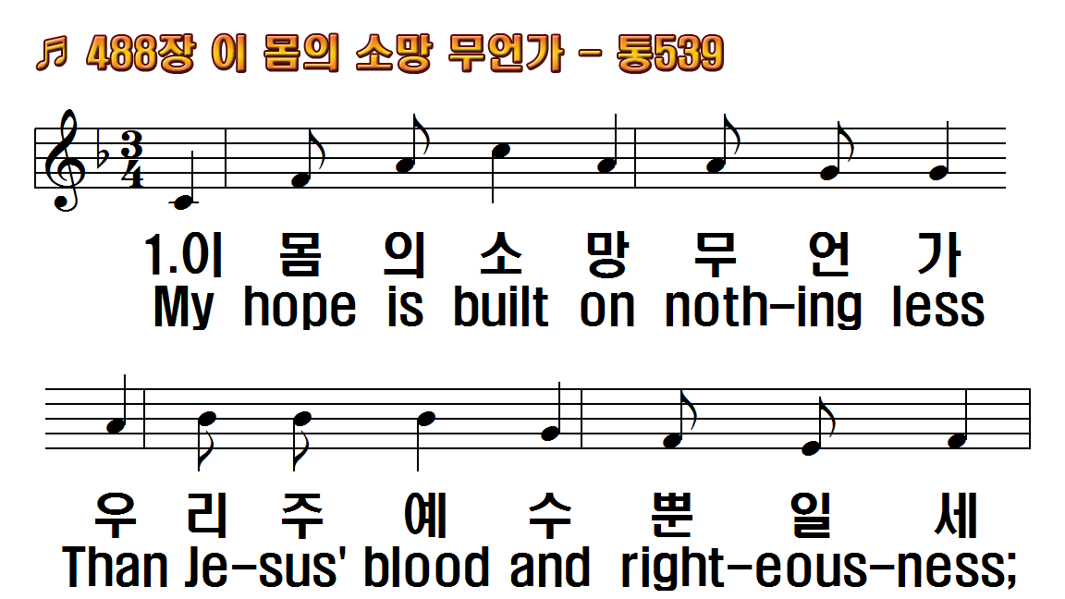
1.이 몸의 소망 무언가
2.무섭게 바람 부는 밤
3.세상에 믿던 모든 것
4.바라던 천국 올라가
후.주 나의 반석이시니
1.My hope is built on
2.When darkness veils
3.His oath, His
4.When He shall come
R.On Christ, the solid

Slide 2
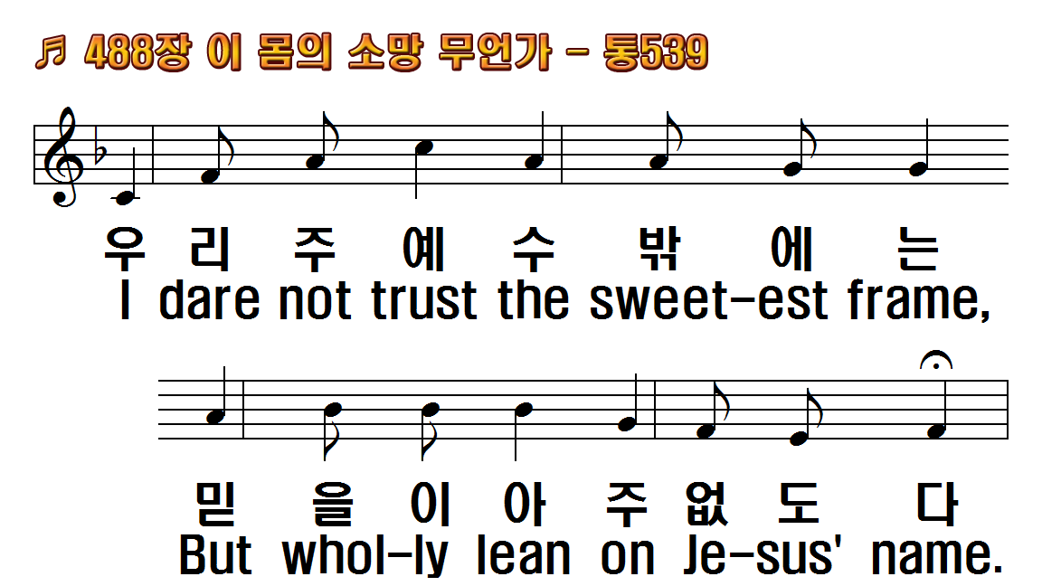
1.이 몸의 소망 무언가
2.무섭게 바람 부는 밤
3.세상에 믿던 모든 것
4.바라던 천국 올라가
후.주 나의 반석이시니
1.My hope is built on
2.When darkness veils
3.His oath, His
4.When He shall come
R.On Christ, the solid

Slide 3
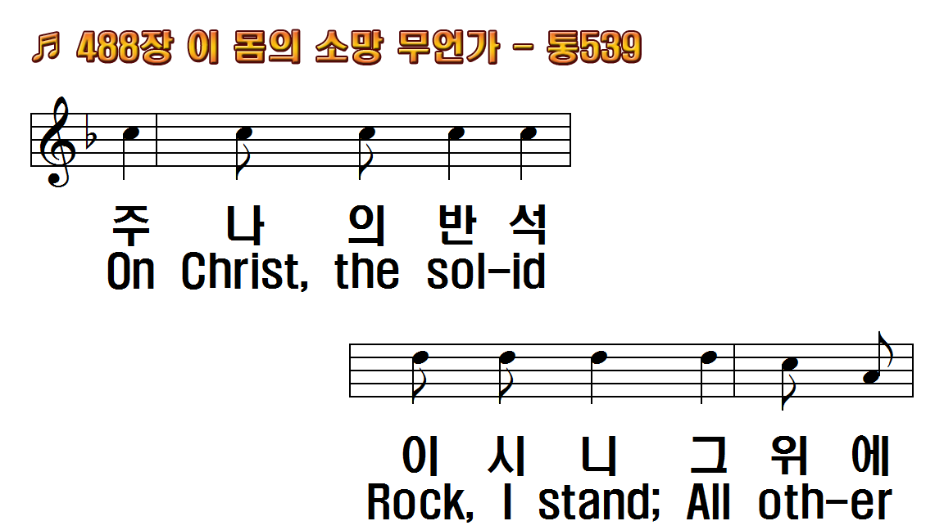
1.이 몸의 소망 무언가
2.무섭게 바람 부는 밤
3.세상에 믿던 모든 것
4.바라던 천국 올라가
후.주 나의 반석이시니
1.My hope is built on
2.When darkness veils
3.His oath, His
4.When He shall come
R.On Christ, the solid

Slide 4
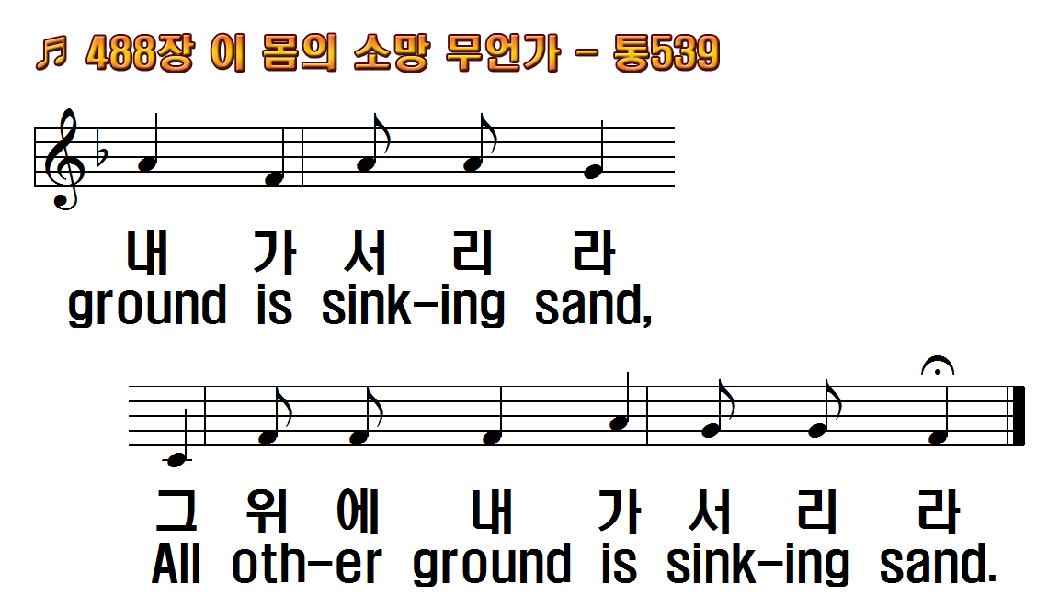
1.이 몸의 소망 무언가
2.무섭게 바람 부는 밤
3.세상에 믿던 모든 것
4.바라던 천국 올라가
후.주 나의 반석이시니
1.My hope is built on
2.When darkness veils
3.His oath, His
4.When He shall come
R.On Christ, the solid

Slide 5
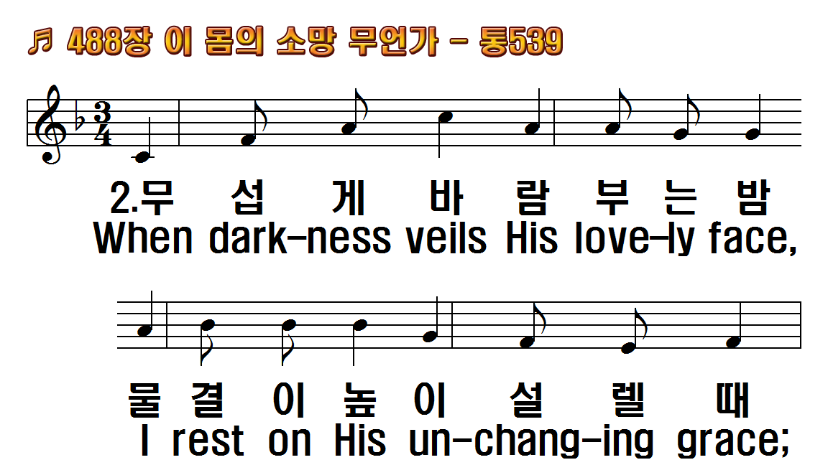
1.이 몸의 소망 무언가
2.무섭게 바람 부는 밤
3.세상에 믿던 모든 것
4.바라던 천국 올라가
후.주 나의 반석이시니
1.My hope is built on
2.When darkness veils
3.His oath, His
4.When He shall come
R.On Christ, the solid

Slide 6
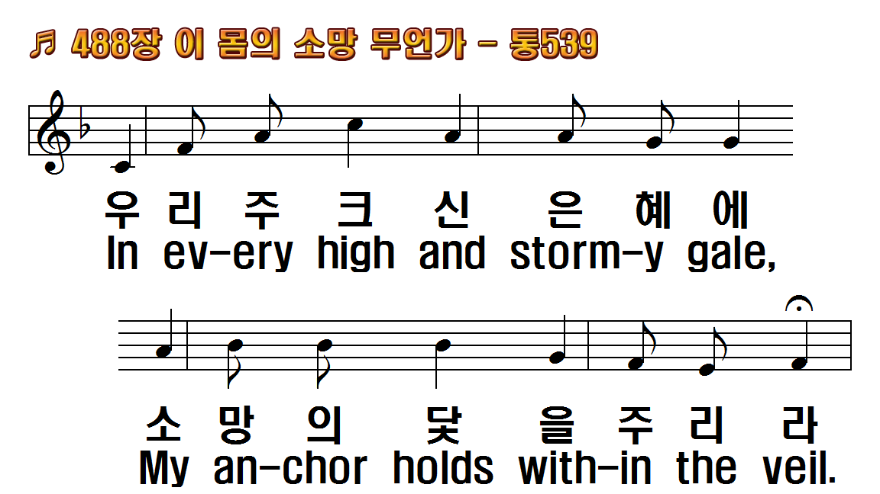
1.이 몸의 소망 무언가
2.무섭게 바람 부는 밤
3.세상에 믿던 모든 것
4.바라던 천국 올라가
후.주 나의 반석이시니
1.My hope is built on
2.When darkness veils
3.His oath, His
4.When He shall come
R.On Christ, the solid

Slide 7
1.이 몸의 소망 무언가
2.무섭게 바람 부는 밤
3.세상에 믿던 모든 것
4.바라던 천국 올라가
후.주 나의 반석이시니
1.My hope is built on
2.When darkness veils
3.His oath, His
4.When He shall come
R.On Christ, the solid

Slide 8
1.이 몸의 소망 무언가
2.무섭게 바람 부는 밤
3.세상에 믿던 모든 것
4.바라던 천국 올라가
후.주 나의 반석이시니
1.My hope is built on
2.When darkness veils
3.His oath, His
4.When He shall come
R.On Christ, the solid

Slide 9
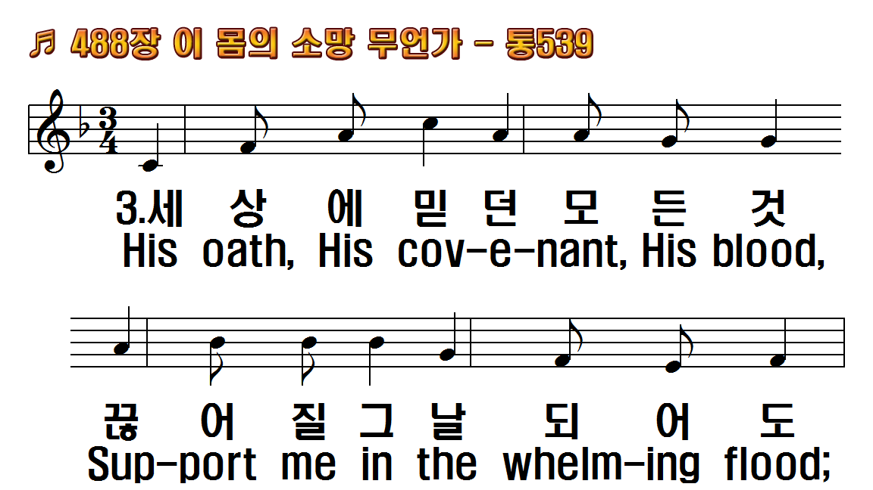
1.이 몸의 소망 무언가
2.무섭게 바람 부는 밤
3.세상에 믿던 모든 것
4.바라던 천국 올라가
후.주 나의 반석이시니
1.My hope is built on
2.When darkness veils
3.His oath, His
4.When He shall come
R.On Christ, the solid

Slide 10
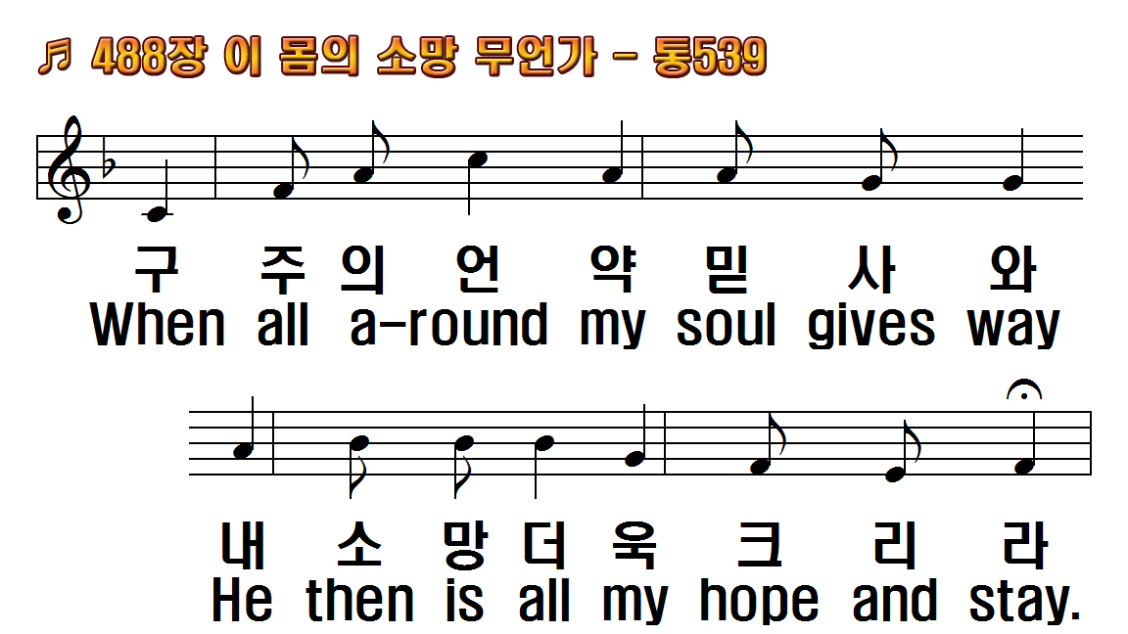
1.이 몸의 소망 무언가
2.무섭게 바람 부는 밤
3.세상에 믿던 모든 것
4.바라던 천국 올라가
후.주 나의 반석이시니
1.My hope is built on
2.When darkness veils
3.His oath, His
4.When He shall come
R.On Christ, the solid

Slide 11
1.이 몸의 소망 무언가
2.무섭게 바람 부는 밤
3.세상에 믿던 모든 것
4.바라던 천국 올라가
후.주 나의 반석이시니
1.My hope is built on
2.When darkness veils
3.His oath, His
4.When He shall come
R.On Christ, the solid

Slide 12
1.이 몸의 소망 무언가
2.무섭게 바람 부는 밤
3.세상에 믿던 모든 것
4.바라던 천국 올라가
후.주 나의 반석이시니
1.My hope is built on
2.When darkness veils
3.His oath, His
4.When He shall come
R.On Christ, the solid

Slide 13
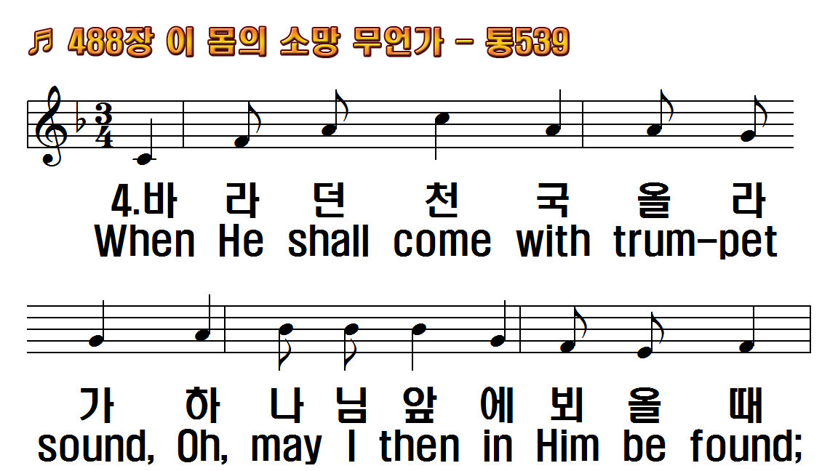
1.이 몸의 소망 무언가
2.무섭게 바람 부는 밤
3.세상에 믿던 모든 것
4.바라던 천국 올라가
후.주 나의 반석이시니
1.My hope is built on
2.When darkness veils
3.His oath, His
4.When He shall come
R.On Christ, the solid

Slide 14
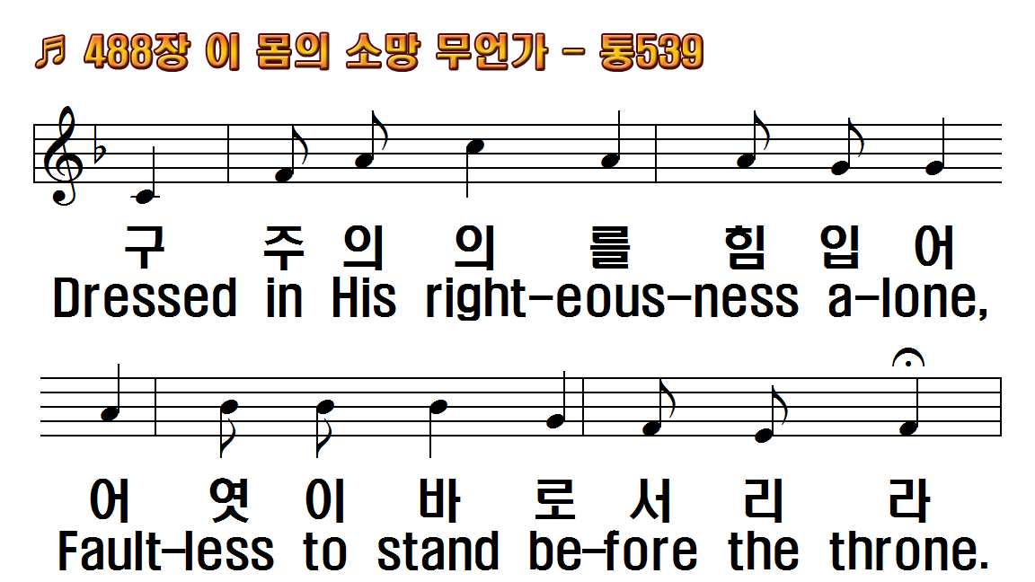
1.이 몸의 소망 무언가
2.무섭게 바람 부는 밤
3.세상에 믿던 모든 것
4.바라던 천국 올라가
후.주 나의 반석이시니
1.My hope is built on
2.When darkness veils
3.His oath, His
4.When He shall come
R.On Christ, the solid

Slide 15
1.이 몸의 소망 무언가
2.무섭게 바람 부는 밤
3.세상에 믿던 모든 것
4.바라던 천국 올라가
후.주 나의 반석이시니
1.My hope is built on
2.When darkness veils
3.His oath, His
4.When He shall come
R.On Christ, the solid

Slide 16
1.이 몸의 소망 무언가
2.무섭게 바람 부는 밤
3.세상에 믿던 모든 것
4.바라던 천국 올라가
후.주 나의 반석이시니
1.My hope is built on
2.When darkness veils
3.His oath, His
4.When He shall come
R.On Christ, the solid

Slide 17
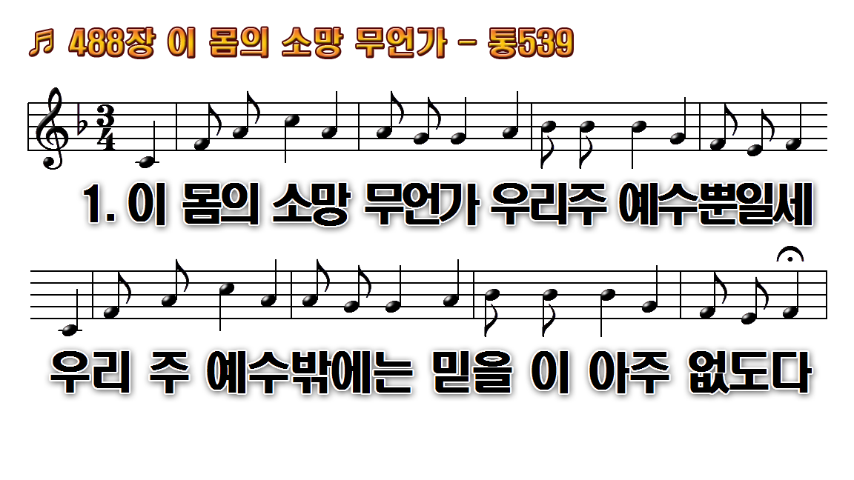
1.이 몸의 소망 무언가 우리 주
2.무섭게 바람 부는 밤 물결이
3.세상에 믿던 모든 것 끊어질
4.바라던 천국 올라가 하나님

Slide 18
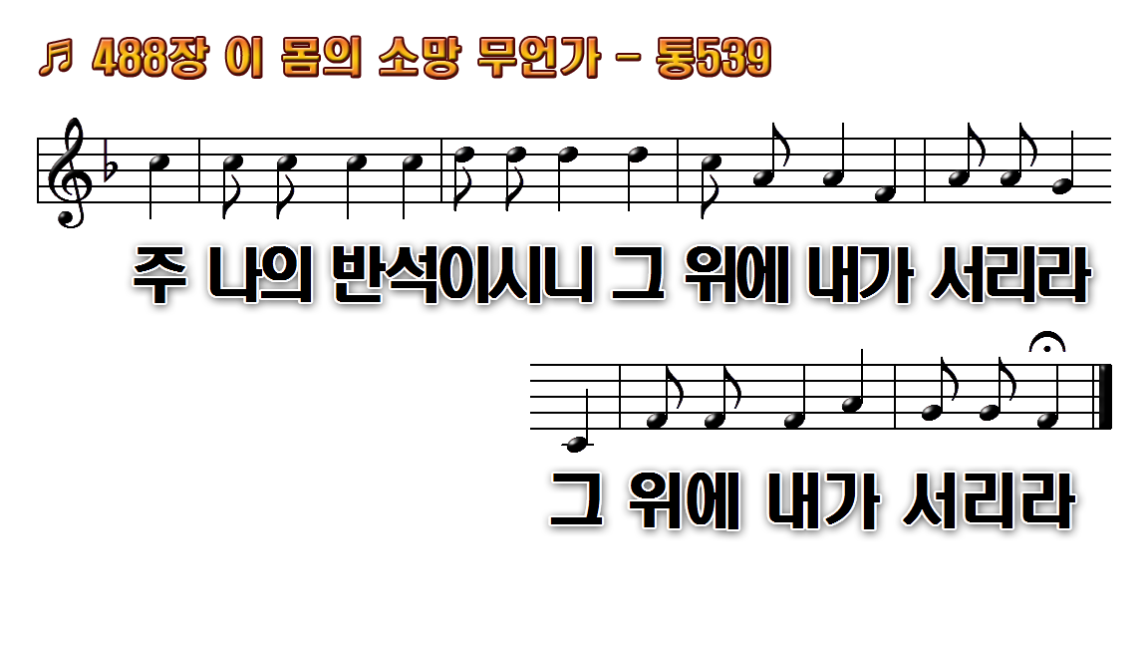
1.이 몸의 소망 무언가 우리 주
2.무섭게 바람 부는 밤 물결이
3.세상에 믿던 모든 것 끊어질
4.바라던 천국 올라가 하나님

Slide 19
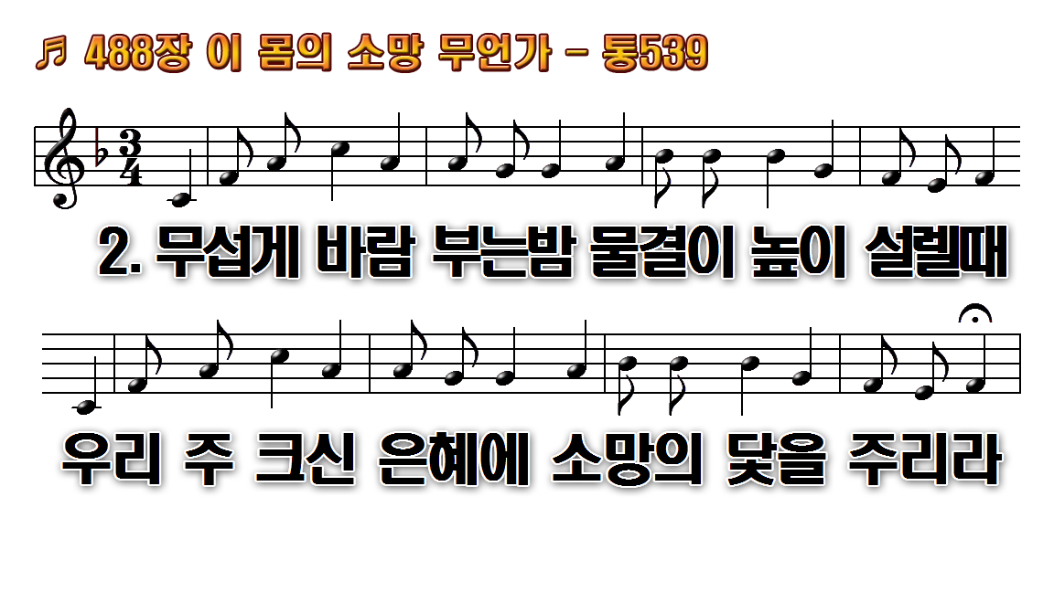
1.이 몸의 소망 무언가 우리 주
2.무섭게 바람 부는 밤 물결이
3.세상에 믿던 모든 것 끊어질
4.바라던 천국 올라가 하나님

Slide 20
1.이 몸의 소망 무언가 우리 주
2.무섭게 바람 부는 밤 물결이
3.세상에 믿던 모든 것 끊어질
4.바라던 천국 올라가 하나님

Slide 21
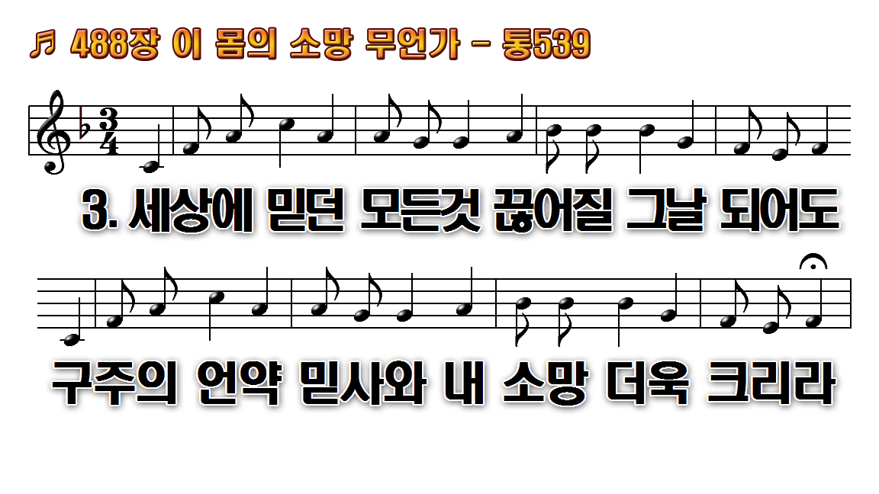
1.이 몸의 소망 무언가 우리 주
2.무섭게 바람 부는 밤 물결이
3.세상에 믿던 모든 것 끊어질
4.바라던 천국 올라가 하나님

Slide 22
1.이 몸의 소망 무언가 우리 주
2.무섭게 바람 부는 밤 물결이
3.세상에 믿던 모든 것 끊어질
4.바라던 천국 올라가 하나님

Slide 23
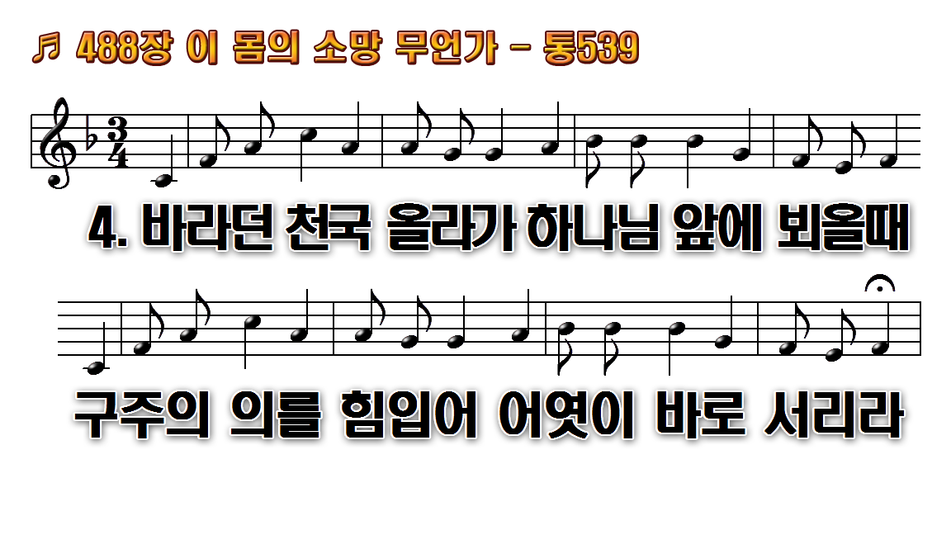
1.이 몸의 소망 무언가 우리 주
2.무섭게 바람 부는 밤 물결이
3.세상에 믿던 모든 것 끊어질
4.바라던 천국 올라가 하나님

Slide 24
1.이 몸의 소망 무언가 우리 주
2.무섭게 바람 부는 밤 물결이
3.세상에 믿던 모든 것 끊어질
4.바라던 천국 올라가 하나님

